Slide 1
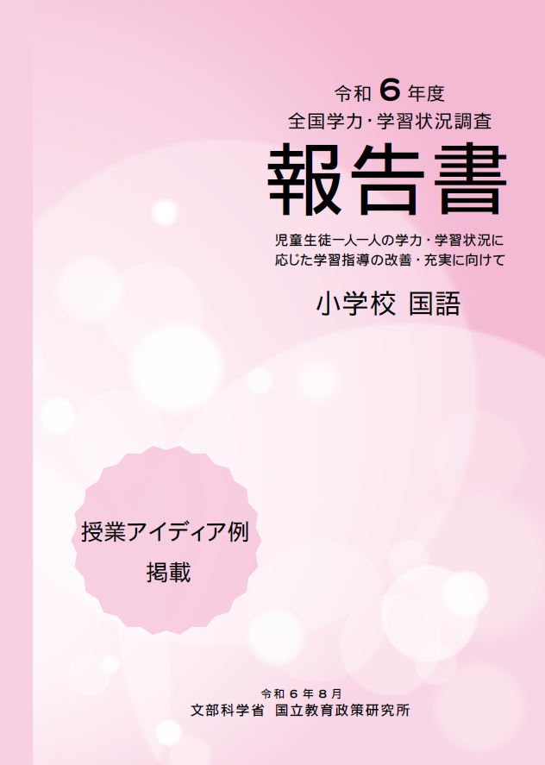
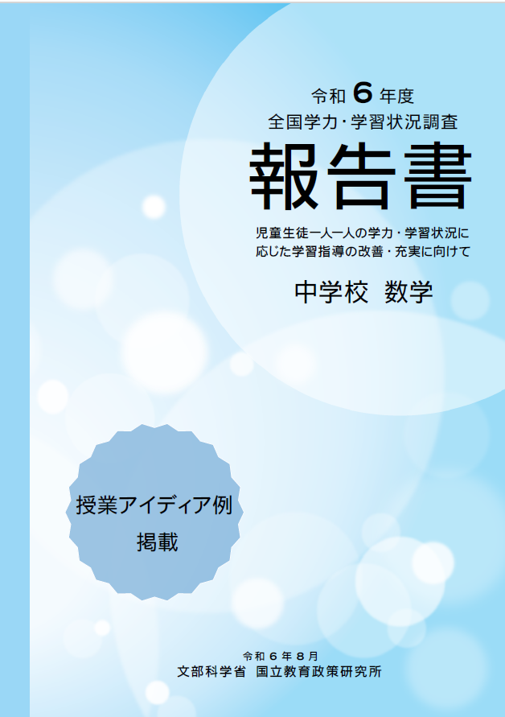
担当者の方へ
※【留意点】を本黄色セルで示しています。
使用の際は、本枠をはずして活用してください。
〇〇学校 校内研修
【テーマ】
全国学力・学習状況調査問題や
結果を活用した授業改善に向けて
【留意点（担当者の方へ）】
＜研修前の準備＞
・スライド４～７は、自校の調
査結果を基に、変更してくだ
さい。
Notes:
【研修前の準備】
〇スライド４～７は、自校の調査結果を基に、変更してください。

Slide 2
本研修の概要及び流れ
※研修の概要：誤答の傾向から、児童生徒がどこでつまずい
ているかを確認し、学校や教科等での授業改
善の取組について意見を交流し、自分が授業
で取り組むことを考える
※目安の研修時間：３５分
１．全学調の問題の確認、問題の感想（５分）
２．本校の状況
解答類型からの分析について（５分）
３．演習：誤答から改善点の整理（１０分）
４．演習：学校や学年、学級で取り組むこと（１０分）
５．まとめ：自分が取り組むこと（５分）
Notes:
【進行例】
〇はじめに、本日の流れを確認しましょう。

Slide 3
全国学力・学習状況調査の出題内容は・・・
・身に付けておかなければ後の学年等の学習内容に
影響を及ぼす内容
・実生活において不可欠であり，常に活用できるよう
になっていることが望ましい知識・技能
・知識・技能を実生活の様々な場面に活用する力
・様々な課題解決のための構想を立て実践し評価・改
善する力
等
Notes:
【進行例】
〇本研修で使用する全国学力・学習状況調査の目的を確認します。
（以下読み上げます。）
・身に付けておかなければ後の学年等の学習内容に影響を及ぼす内容
・実生活において不可欠であり，常に活用できるようになっていることが望ましい知識・技能
・知識・技能を実生活の様々な場面に活用する力
・様々な課題解決のための構想を立て実践し評価・改善する力 等
【留意点（補足）】
※これまで全学調の調査問題を解いたことがあるかなどを先生方に確認することも考えられます。

Slide 4
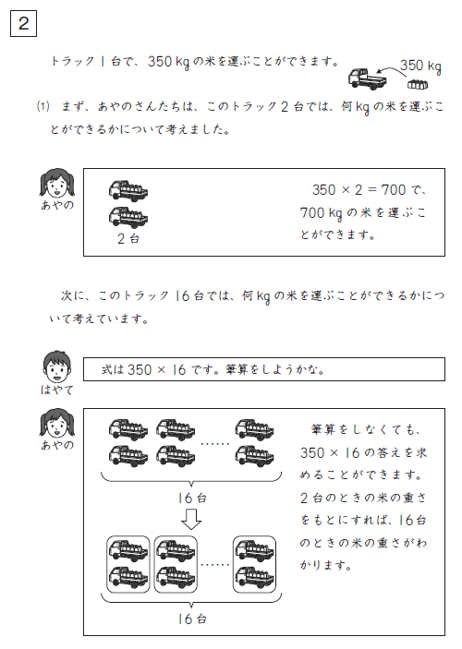
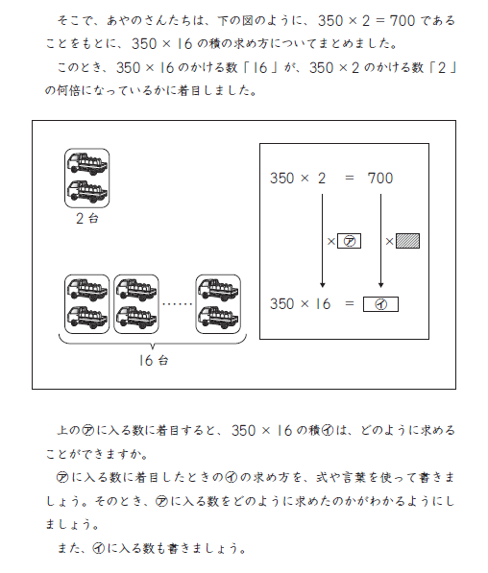

〇次は令和６年度全学調「小学校（算数）」の問題の一部です。
どのような感想をもちましたか。
【留意点（担当者の方へ）】
※本研修で使用する問題を全員で解く時間を設け、感想を交流します。
※中学校においては、自校の課題となった問題を全職員で解き、感想を交流します。
サンプル
Notes:
【進行例】
〇それでは、まず、令和○年度 小（中）学校○年○○（教科）の問題を全職員で解きましょう。
〇問題を解いて、皆さんが感じた気付きや意見を交流しましょう。
（例）・問題場面が文章と図や表で説明されている ・いろいろな解き方が考えられる ・考え方を説明する力が必要 など
【留意点（補足）】
※研修前に事前に問題を解いてから研修に入る流れも考えられます。
※研修で使用する問題は、自校で課題となった問題や、自校で育成を目指す資質・能力と関連のある問題を設定してみて下さい。
※全学調の問題は、授業改善に向け、言語活動、生活との関連、発問、考え方など、ヒントを与えてくれることをおさえます。
全学調の問題や結果から、それぞれが気付いたことを自分の授業改善にどう活用するか伝え合い、演習に入りましょう。

Slide 5
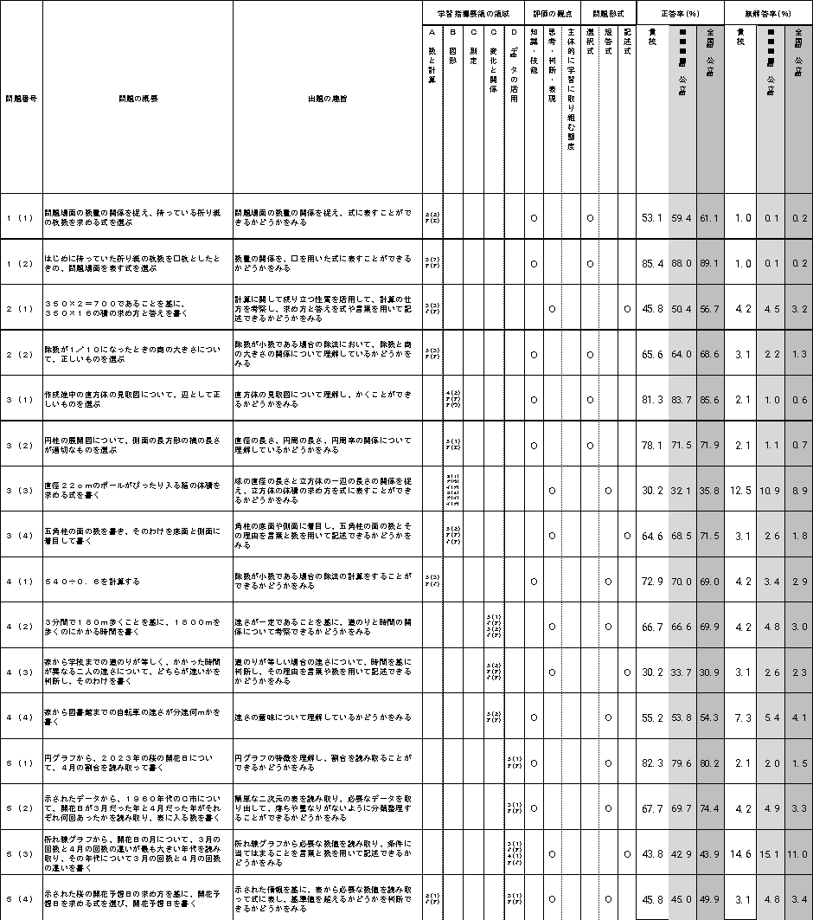

本校の状況について 〇教科（小学校算数）
サンプル
自校の指導の成果や課題を確認しましょう。
【留意点（担当者の方へ）】
※各校に配付されている全学調データの「問題別調査結果」を提示し、小問ごと解答状況を確認します。
成果（よくできているところ）
※正答率や伸び等から課題の克服ができた問題を選び、概要を記載
課題（改善が必要なところ）
※正答率や無答率から問題を選び、概要等を記載
課題を洗い出す視点
○正答率に着目する
○無解答率に着目する
各校配付データ「問題別調査結果」より
Notes:
【進行例】
〇次は、本校の状況を確認します。
〇これは、本校の結果及び解答状況等です。本校の成果は○○、課題は○○となっています。

Slide 6
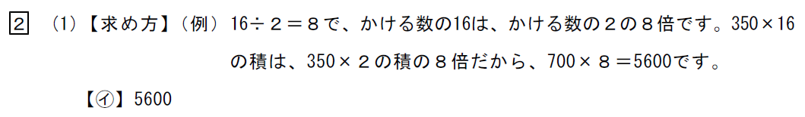
課題のあった問題（全国平均との差－○ポイント）
【留意点（担当者の方へ）】
※自校で特に課題が見られた問題（P４と同じ問題）を提示しどのような誤答が多かったか考えます。（例の問題はＲ６全学調小算大問２（１））
例
どこでつまずいているか、予想してみましょう。
解答例
Notes:
【進行例】
〇この問題は、本校で特に課題が見られた問題です。本校はどのような誤答が多かったと思いますか。つまずきを予想してみましょう。

Slide 7
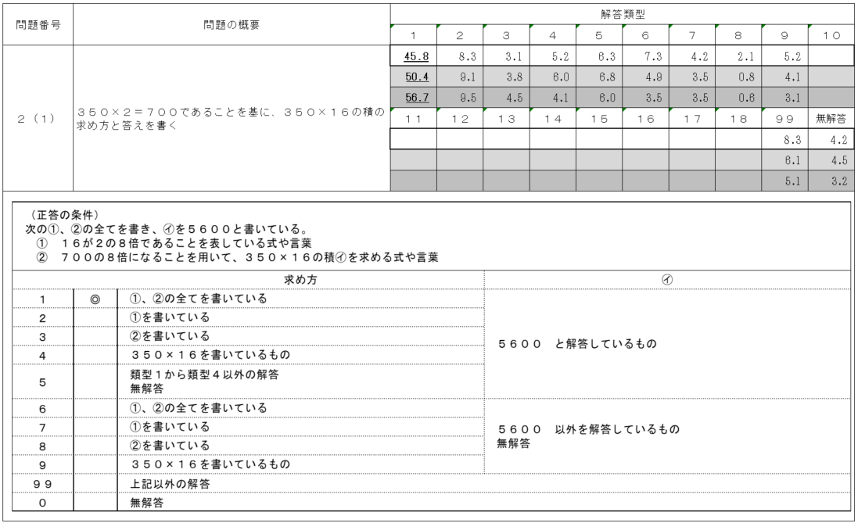
児童のつまずきがどこにあるか確認しましょう
【留意点（担当者の方へ）】
※各校に配付されている問題別（解答類型）調査結果から該当問題の解答類型と反応率を提示し、解答の傾向をとらえます。
サンプル
※数値は反応率
正答
無解答
誤答
正答
誤答
無解答
※解答類型とは、児童生徒一人一人の具体的な解答状況を把握することができるように、設定する条件等に即して、解答を分類、整理したものです。（全学調「報告書」より）
Notes:
【進行例】
〇これは、先ほどの問題の回答類型と反応率です。
〇本校の児童（生徒）は 〇〇の誤答が多く見られます。（場合によっては、無答率についてもふれます。）

Slide 8
誤答例から考える本校の改善に向けた取組について①
先ほどの予想と誤答例から考えた児童生徒のつまずきを基に、算数や教科等横断的に身に付けさせる必要のある力について考えましょう。
【留意点（担当者の方へ）】
※該当学年（教科）だけでなく、下学年で付けたい力や教科横断的に付けたい力等についても話題にします。（ワークシート①活用）
Notes:
【進行例】
〇先ほどの予想と誤答の状況はいかがでしたか？
〇先ほどの予想と誤答例から考えた児童（生徒）のつまずきを基に、算数や教科等横断的に身に付けさせる必要のある力について、考えましょう。
〇手順を説明します。（以下読み上げます。）
（手順１）どこでつまずいているのか、自分の考えをまとめましょう。
・ここから各グループで活動します。（全体の時間を踏まえて、活動の時間配分や班での役割等、自分たちで決めてもらいます。）
（手順２）班の中でお互いの意見を交流しましょう。
（手順３）算数で付けたい力や、教科等横断的に身に付けたい力について整理しましょう。
【留意点（補足）】
※演習方法について
・付箋紙を利用した意見交流を行う
・汎用的クラウドツールの活用する（スプレッドシート等の共同編集）
・必要に応じて、教員相互で他者参照する

Slide 9
誤答例から考える本校の改善に向けた取組について②
児童生徒に必要な力を身に付けるために、授業改善の取組について意見を交流しましょう。
学校（学年）として取り組むこと
学級（教科）として取り組むこと
【留意点（担当者の方へ）】
※前スライドで出された意見を基にして、学校、学年、学級、教科担当等で取り組むことについて、意見を交流します。（ワークシート②活用）
※（参考） 校内研修との関連
スライド１３P、１４P（ワークシート③）は、校内研修の取組と関連させながら取組を考える内容になっています。各校の状況に応じて活用してください。
Notes:
【進行例】
〇ワークシート①で整理した力を児童生徒が身に付けるために、学校や学年、学級（教科）として、どのような取組ができるか整理しましょう。
・学校（学年）として取り組むことについて
・学級（教科）として取り組むことについて
（完成したものを、常に目に付く場所に掲示したり、授業参観の視点として設定したりしましょう。）
【留意点（補足）】
※演習方法について
・付箋紙を利用した意見交流を行う。
・汎用的クラウドツールの活用する（スプレッドシート等の共同編集）。
・必要に応じて、教員相互で他者参照する。
・全体共有の方法として、ワールドカフェ方式等も考えられる

Slide 10

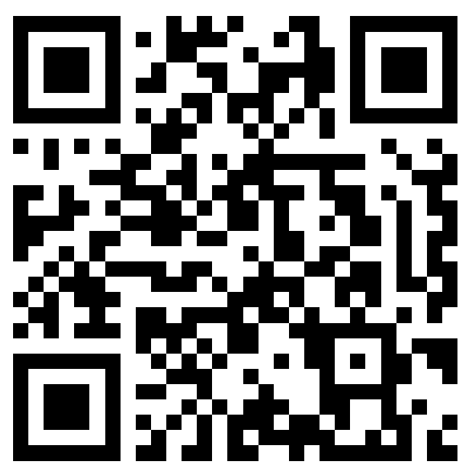
「まとめ」と「振り返り」
明日から、自分の授業で取り組みたいことは どんなことですか？
※全体共有の方法（一例）
「ふきだしくん」の活用（二次元コード参照）
https://477.jp/⇒「ボードを作成」⇒「共有」二次元コードやURLリンクを提示
https://477.jp/5/i/vV2aZUcP
Notes:
【進行例】
〇今日の研修で、分かったこと、学んだことを記入しましょう。
〇（自分の授業で）明日から取り組みたいことを記入しましょう。
⇒全体や班の中で、自分が授業で取り組みたいことを発表する時間を設けることも考えられます。
【留意点（補足）】
※本研修後、学期末等の研修の際に、取組状況や新たな課題がないか、意見交流したり確認したりする場を設けましょう。

Slide 11
【ワークシート①】
誤答例から考える本校の改善に向けた取組について
手順１ どこでつまずいているのか、自分の考えをまとめる。
手順２ 班の中でお互いの意見を交流する。
手順３ 算数で付けたい力や、教科等横断的に身に付けたい力につ
いて整理する。
【留意点（担当者の方へ）】
※配付用のワークシートです。必要に応じて使用してください。
Notes:
【留意点（補足）】
・付箋紙を利用した意見交流を行う。
・汎用的クラウドツールの活用する（スプレッドシート等の共同編集）。
・必要に応じて、教員相互で他者参照する。

Slide 12
【ワークシート②】
誤答例から考える本校の改善に向けた取組について
手順４ ワークシート①で整理した力を児童生徒が身に付けるために、学校や学年、学級（教科）として、どのような取組ができるか整理する。
学校（学年）として取り組むこと
学級（教科）として取り組むこと
【留意点（担当者の方へ）】
※配付用のワークシートです。必要に応じて使用してください。
Notes:
【留意点（補足）】
・付箋紙を利用した意見交流を行う。
・汎用的クラウドツールの活用する（スプレッドシート等の共同編集）。
・必要に応じて、教員相互で他者参照する。

Slide 13
（参考）誤答例から考える本校の改善に向けた取組について
～校内研修における取組（共通実践）をもとに振り返る～
令和７年度〇〇小学校 共通実践事項
【留意点（担当者の方へ）】
校内研修における取組（共通実践）をもとに振り返る場合はこのスライドを９Pのスライドと差し替えて活用してください。
※年度当初や校内研修において確認した共通実践事項を示します。
Notes:
【進行例】
〇本年度の校内研修の共通実践事項はご覧の通りです。

Slide 14
【ワークシート③】
（参考）誤答例から考える本校の改善に向けた取組について
誤答例から考える本校の改善に向けた取組について②１
～校内研修における取組（共通実践）を基に振り返る～
児童生徒が課題の解決に必要な力を身に付けるために、授業改善の取組について意見を交流しましょう。
共通実践事項 | 課題（改善点） | 学校（学年）として取り組むこと | 学級（教科）として取り組むこと
【留意点（担当者の方へ）】
※校内研修の共通実践事項等をもとにして、学校、学年、学級、教科担当等で取り組むことについて、意見を出し合います。
・継続すべきこと
・改善して継続した方がよいこと
・追加したほうがよいこと 等
Notes:
【進行例】
〇校内研修の共通実践事項等をもとにして、学校、学年、学級、教科担当等で取り組むことについて、意見を出し合いましょう。
・継続すべきこと
・改善して継続した方がよいこと
・追加したほうがよいこと 等

Slide 15
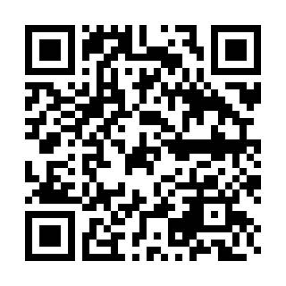
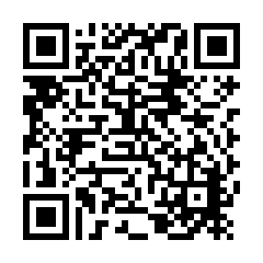
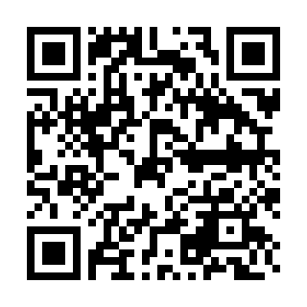
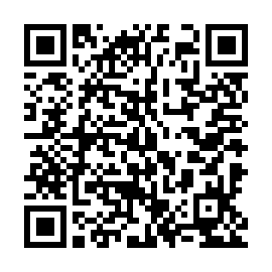
参考資料（HP資料）
令和６年度全国学力・学習状況調査 調査の結果及び今後の取組（R6.9.26 熊本県教育委員会）
令和６年度全国学力・学習状況調査 教科の結果分析と課題の改善に向けて（R6.9.26 熊本県教育委員会）
令和６年度全国学力・学習状況調査 各学校での教科に関する調査及び質問調査の 分析について（R6.9.26 熊本県教育委員会）
教師の今日をサポートするKYOサポ（熊本県立教育センター）
Notes:
【留意点（補足）】
※必要に応じて、本スライドを参考として示します。

